Slide 1
博弈论
第三讲 完全信息静态博弈
王梦晨
杭州电子科技大学
经济学院

Slide 2

第三讲：完全信息静态博弈
主要内容
博弈的表述
基本概念
基本分析思路和方法
纳什均衡
无限策略博弈分析和反应函数
混合策略和混合策略纳什均衡
纳什均衡的存在性
纳什均衡的选择和分析方法扩展

Slide 3
博弈的表述
策略式表述（静态）：所有参与人同时选择各自的策略，所有参与人选择的策略一起决定每个参与人的得益（矩阵式或函数式）。
扩展式表述（动态博弈—博弈树）

Slide 4
博弈的表述：策略式表述
策略式表述（静态）：所有参与人同时选择各自的策略，所有参与人选择的策略一起决定每个参与人的得益。
  “同时”是一个信息概念，而不是一个时间概念。只要每个参与人在选择自己的行动时不知道其他参与人的选择，我们就说他们在同时行动；
  “同时选择”的是策略，而不是行动，因为策略是参与人行动的全面计划；
  所有的参与人都知道博弈的结构，知道他们的对手知道这一结构，知道他们的对手了解他们知道这一结构……如此直至无穷，也即博弈的结构是共同知识。
定义：在一个有n人博弈的策略式表述中，参与人的策略空间S₁,…,Sn，得益函数为u₁,…,u_{n}，我们用G={S1,…,Sn；u₁,…,u_{n}}表示此博弈策略式表述。

Slide 5
博弈的表述：策略式表述
策略式表述包含以下三个要素：
博弈方
  N→参与人的集合
  i→参与人 i∈N
博弈方的策略空间
  S_{i}→博弈方的策略空间
  s_{i}→博弈方i策略空间S_{i}中的一个策略
  所有博弈方的策略放在一起，称为博弈的策略组合s=（s₁,s₂,……，s_{n}）
博弈方的得益
  u_{i}→博弈方i的得益
  u_{i}（s₁,s₂,…,s_{i},…,s_{n}）

Slide 6
博弈的表述：策略式表述——得益矩阵
  得益（支付）矩阵是两个或多个参与人参加的有限博弈策略式表述的一种直观的、表格形式的描述。
博弈论中，用来描述两个人或多个参与人的策略和得益的矩阵。不同参与人的利润或效用就是得益，也称支付。
得益（支付）矩阵是指从支付表中抽象出来由损益值组成的矩阵，用来讨论有限策略的博弈均衡问题。

Slide 7
博弈的表述：得益矩阵
得益矩阵——囚徒困境
 |  | 囚徒 2
 |  | 坦 白 | 不坦白
囚徒 1 | 坦 白 | -5，-5 | 0，-8
 | 不坦白 | -8，0 | -1，-1

Slide 8
博弈的表述：扩展式表述
博弈的扩展式是用树形图对一个博弈故事的基本构成要素，包括博弈方、可选行动与次序、结局以及效用的形象描述。博弈树在几何上由点与线段构成，博弈树上的点称作决策点，每个决策点代表相应博弈方的一个决策场景。在每个决策场景下，博弈方需要决定下一步的行动选择。而博弈树上与各决策点相连的线段则代表各博弈方选择的行动。
决策点上方的线段代表能导致此决策场景的行动，而决策点下方连接的线段则代表此决策场景下，博弈方能够选择的所有行动。决策点的前后次序描绘了整个博弈的行动次序。一般博弈的第一个决策点被画为空心，代表起始决策点，最后的决策点为实心，代表博弈行为的结束，其后紧跟的将是各结局的效用。

Slide 9
基本概念：完全信息静态博弈
完全信息静态博弈即各博弈方同时决策，且所有博弈方对各方得益都了解的博弈。
囚徒困境、田忌赛马、猜硬币、石头剪刀布、古诺产量决策都属于完全信息静态博弈。
静态博弈亦称策略型（或形）博弈。

Slide 10
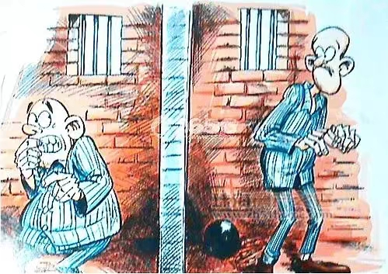
完全信息静态博弈：囚徒困境
警方抓住两个合伙犯罪的罪犯，但没有足够证据指控他们的罪行。于是警方分开囚禁罪犯，以防止串供或结成攻守同盟，分别和二人见面，并向双方提供以下相同的选择：
  若两人中有一人坦白认罪，则坦白者从轻处理，立即释放，另一人则将重判8年徒刑。
  若两人都拒不认罪（或称 “不坦白”），则两人同样判1年徒刑。
  若两人同时认罪（或称 “坦白”），则两人同样判5年监禁。
结果，两人都选择了“坦白”。

Slide 11
完全信息静态博弈：囚徒困境
得益矩阵
 |  | 囚徒 2
 |  | 坦 白 | 不坦白
囚徒 1 | 坦 白 | -5，-5 | 0，-8
 | 不坦白 | -8，0 | -1，-1

Slide 12
博弈活动构成的要素
博弈的参加者——博弈方
各博弈方的策略或行为
博弈的次序或规则
博弈方的得益（或支付）

Slide 13
基本概念：均衡与博弈均衡
均衡（equilibrium ）系统状态的一种动态平衡。在这种情形下，状态不随时间变化。 马歇尔从物理学从借鉴过来的。
博弈均衡：博弈各方都不想改变策略的状态。

Slide 14
基本概念：博弈均衡
均衡：指博弈方（参与人）的最优策略或行动的组合。
  一般记为S*=(S₁*, S₂*,…. S_{i}*,…. S_{n}*)，其中S_{i}*是第i个参与人在均衡情况下的最优策略，它是参与人i的所有策略中使其收益或支付最大的策略。
  博弈论中的均衡概念与我们在一般均衡理论中讨论的均衡概念是不同的。比如说，在一般均衡理论里，均衡指的是由个人最优化行为导致的一组价格；而在博弈论里，这样一组价格只是均衡的结果而不是均衡本身，均衡是指所有个人的买卖规则（策略）的组合，均衡价格是这种策略组合产生的结果。
均衡结果：博弈分析者所感兴趣的所有东西，或为均衡策略组合、均衡行动组合、均衡支付组合等。

Slide 15
基本概念：博弈均衡
假设房地产市场中有且仅有A和B两家公司，如果B在不知市场需求的情况下先行动，A在得知B的行动后再选择是否开发，那么，B有两个策略，即 S_{B} =（开发，不开发）；A有四个策略，即 S_{A} =（{开发，开发}，{开发，不开发}，{不开发，开发}，{不开发，不开发}）。这里，策略{ x，y }内的第一个元素是对应B选择“开发”时A的行动，第二个元素是对应B选择“不开发”时A的行动，比如说，{开发，开发}意味着不论B选择什么行动，A选择开发；{不开发，开发}意味着如果B开发，A不开发，如果B不开发，A开发。在房地产开发博弈中，假定B先选择A后选择，那么，如果需求小，B的最优策略是“开发”，A的最优策略是“如果B开发，我不开发；如果B不开发，我开发”，均衡是（{不开发，开发}，开发），而均衡结果是（不开发，开发），即B开发A不开发。这里，“不开发”是均衡情况下A的最优行动，而非A的最优策略本身。
均衡是一种策略组合，而均衡结果是均衡导致的某一结果。

Slide 16
基本分析思路
完全信息静态博弈均衡的设计进路：上策（或占优）均衡→剔除下策均衡→纳什均衡。

Slide 17
基本分析思路：上策均衡
上策：不管其它博弈方选择什么策略，一博弈方的某个策略给他带来的得益始终高于其它的策略，至少不低于其他策略的策略
  囚徒困境中的“坦白”；双寡头削价中“低价”。
上策均衡：一个博弈的某个策略组合中的所有策略都是各个博弈方各自的上策，必然是该博弈比较稳定的结果。
 |  | 囚徒 2
 |  | 坦 白 | 不坦白
囚徒 1 | 坦 白 | -5，-5 | 0，-8
 | 不坦白 | -8，0 | -1，-1

Slide 18
基本分析思路：上策均衡
上策均衡不是普遍存在的
比如，猜硬币博弈
 |  | 猜方
 |  | 正面 | 反面
盖方 | 正面
 | 反面
-1，1 | 1，-1
1，-1 | -1，1

Slide 19

基本分析思路：严格下策反复消去法——剔除下策均衡
严格下策：不管其它博弈方的策略如何变化，某种策略给一个博弈方带来的收益总是比另一种策略给他带来的收益小，则称前一种策略为相对于后一种策略的“严格下策”。
严格下策反复消去法：反复寻找博弈的“严格下策”并消去的方法。
剔除下策均衡（或非下策）：经过严格下策反复消去得到的均衡。
  上策均衡一定是剔除下策均衡，反之未必成立。
博弈方2
 | 左 | 中 | 右
上 | 1，0 | 1，3 | 0，1
下 | 0，4 | 0，2 | 2，0
 | 左 | 中
上 | 1，0 | 1，3
下 | 0，4 | 0，2
 | 左 | 中
上 | 1，0 | 1，3
博弈方1
 | 中
上 | 1，3

Slide 20
基本分析思路：严格下策反复消去法——剔除下策均衡
剔除下策均衡也不是普遍存在的。
比如，斗鸡博弈
试想有两只公鸡遇到一起，每只公鸡有两个行动选择：一是退下来，一是进攻。如果一方退下来，而对方没有退下来，对方获得胜利，这只公鸡则很丢面子；如果对方也退下来双方则打个平手；如果自己没退下来，而对方退下来，自己则胜利，对方则失败；如果两只公鸡都前进，那么则两败俱伤。因此，对每只公鸡来说，最好的结果是，对方退下来，而自己不退。

Slide 21
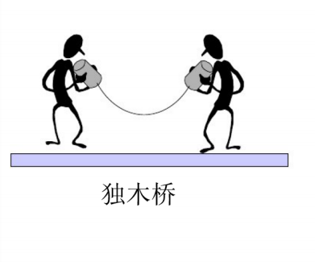
基本分析思路：严格下策反复消去法——剔除下策均衡
非下策均衡也不是普遍存在的
比如，斗鸡博弈
 |  | 小李
 |  | 进 | 退
小张 | 进
 | 退
-3，-3 | 2，0
0，2 | 1，1
对于相当多的博弈，非下策均衡也不是普遍存在的，我们无法用严格下策反复消去法找到均衡的解。
为了找出这些博弈的均衡解，需要引入纳什均衡。

Slide 22
基本分析思路：严格下策反复消去法——剔除下策均衡
斗鸡博弈——美苏古巴导弹危机
  冷战期间美苏争霸最严重的一次危机
  苏联：面临将导弹撤回国还是坚持部署在古巴的选择
  美国：挑起战争还是容忍苏联的挑衅行为。
  结果
  苏联：将导弹从古巴撤回，做了丢面子的“撤退的鸡”，
  美国：坚持自己的策略，做了“不退的鸡”，但是象征性地从土耳其撤回了一些导弹，给苏联一点面子。

Slide 23

纳什均衡
为什么同一个街角的拐角处，总有着不同品牌的咖啡店并排，麦当劳的对面为什么总会有肯德基，阿迪达斯与耐克为什么总在相同的商场出现……

Slide 24
纳什均衡
网络名句
我尊重你是因为你尊重我，你尊重我是因为我尊重你；
我喜欢你是因为你喜欢我，你喜欢我是因为我喜欢你；
我爱你是因为你爱我，你爱我是因为我爱你。
——我尊重你、我喜欢你、我爱你是我对你的行为选择的最优反应，而你尊重我、你喜欢我、你爱我是你对我的行动的最优反应。

Slide 25
纳什均衡
纳什均衡：假设有n个参与人进行博弈，给定其他人策略的条件下，每个人选择自己的最优策略，个人最优策略可能依赖于也可能不依赖于其他人的策略。所有参与人选择的最优策略一起构成一个策略组合，即为纳什均衡。
通俗地说，纳什均衡的含义就是：给定你的策略，我的策略是最好的策略；给定我的策略，你的策略也是你的最好的策略。即在给定别人策略的情况下，任何一个人都不想（有足够理由）单独改变自己策略时的均衡就是纳什均衡。
谁改动策略，谁也不能占便宜的状态。
注意，上面两个都不是一个严格的数学定义。
纳什均衡是完全信息静态博弈的一般概念。

Slide 26

纳什均衡
博弈：G，有n个博弈方；
策略空间：每个博弈方的全部可选策略的集合，分别用S₁,S₂,…,Sn表示；s_{ij}∈S_{i}表示博弈方i的第j个策略，j可取有限个值（有限策略博弈），也可取无限个值（无限策略博弈）；
得益：博弈方的得益用u_{i}表示，u_{i}是各博弈方策略的多元函数。
n个博弈方的博弈G，常写成

Slide 27


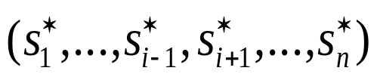
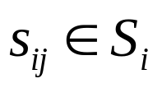
纳什均衡
定义
  在博弈 中，如果各个博弈方的各一个策略组成的策略组合 中，任一博弈方i的策略 都是对其余博弈方策略组合 的最佳对策，即
  对任意
  都成立，则称 为G 的一个“纳什均衡”。

Slide 28
纳什均衡
纳什均衡与上策均衡的关系
  上策均衡一定是纳什均衡；但反之，纳什均衡不一定是上策均衡。
  因为：一个参与人的上策均衡是对于所有其他参与人的任何策略组合的最优选择，当然也一定是对于所有其他参与人的某个特定策略的最优选择。

Slide 29
纳什均衡
纳什均衡与剔除下策均衡的关系
  在重复剔除过程中，如果最后剩下的策略组合是唯一的，它一定是纳什均衡，但一个纳什均衡不一定是一个剔除下策均衡。也可以说，纳什均衡一定是重复剔除严格下策过程中没有被剔除的策略组合 ，但没有被剔除掉的策略组合不一定是纳什均衡，除非它是唯一的。
纳什均衡与严格下策反复消去法的相容性
  命题2.1 在n个博弈方的博弈 中，如果严格下策反复消去法排除了除 之外的所有策略组合，那么 一定是该博弈唯一的纳什均衡。
  命题2.2 在n个博弈方的博弈 中，如果 是G的一个纳什均衡，那么严格下策反复消去法一定不会将它消去。

Slide 30
纳什均衡
纳什均衡与上策均衡、剔除下策均衡的关系
上策均衡
剔除下策均衡
纯策略纳什均衡

Slide 31
纳什均衡
一致预测性质（了解）
如果所有的博弈方都预测一个特定的博弈结果会出现，则所有的博弈方都不会选择与预测结果不一致的策略，即没有哪个博弈方有偏离这个预测结果的愿望，则该预测结果最终会成为博弈的结果。
只有纳什均衡才具有一致预测的性质
  一致预测是纳什均衡的本质属性
  一致预测并不意味着一定能准确预测，因为有多重均衡，预测不一致的可能。

Slide 32
纳什均衡：囚徒困境
双方都不能通过单方面改变行动增加自己的收益，谁也没有动力偏离的策略组合，被称为纳什均衡。
囚徒困境反映了个人理性和集体理性的矛盾。个人理性与集体理性的冲突，各人追求利己行为而导致的最终结局是一个“纳什均衡”，也是对所有人都不利的结局。他们两人都是在坦白与抵赖策略上首先想到自己。只有当他们都首先替对方着想时，或者相互合谋(串供)时，才可以得到最短时间的监禁的结果。
“囚徒困境”的内在根源是在个体之间存在行为和利益相互制约的博弈结构中，以个体理性和个体选择为基础的分散决策方式，无法有效地协调各方面的利益，并实现整体、个体利益共同的最优。

Slide 33
纳什均衡：囚徒困境
对经典经济学的冲击：
“纳什均衡”首先对亚当·斯密的“看不见的手”的原理提出挑战。按照斯密的理论，在市场经济中，每一个人都从利己的目的出发，而最终全社会达到利他的效果。
从“纳什均衡”引出了“看不见的手”的原理的一个悖论：从利己目的出发，结果损人不利己，既不利己也不利他。两个囚徒的命运就是如此。
从这个意义上说，“纳什均衡”提出的悖论实际上动摇了西方经济学的基石。
现实中的“囚徒困境”类型问题大量存在。

Slide 34
纳什均衡的求解：划线法
基本思路
最佳对策：给定对方的策略选择，自己的最优策略。
划线法：在最佳对策得益下划线分析博弈的方法。
纳什均衡：如果某策略组合都画上了线，那就是纳什均衡。此时，各方的行为选择都是给定对方策略下的最佳对策，每一方都不能通过单方面的改变行为选择来提高自己的收益。

Slide 35
纳什均衡的求解：划线法
囚徒困境
 |  | 囚徒 2
 |  | 坦 白 | 不坦白
囚徒 1 | 坦 白 | -5，-5 | 0，-8
 | 不坦白 | -8，0 | -1，-1
 |  | 丈夫
 |  | 时装 | 足球
妻子 | 时装 | 2，1 | 0，0
 | 足球 | 0，0 | 1，3
夫妻之争
纳什均衡不唯一

Slide 36
纳什均衡的求解：划线法
猜硬币博弈
 |  | 猜方
 |  | 正面 | 反面
盖方 | 正面
 | 反面
-1，1 | 1，-1
1，-1 | -1，1
不存在纳什均衡

Slide 37
纳什均衡的求解：箭头法
基本思路
对博弈中的每个策略组合进行分析，考察在每个策略组合处各个博弈方能否通过单独改变自己的策略而增加得益。如能，则从所分析的策略组合对应的得益数组引一箭头，指到改变策略后策略组合对应的得益数组。若存在一策略组合，其得益数组只有进来的箭头而没有出去的箭头，则该策略组合就是纳什均衡。

Slide 38
纳什均衡的求解：箭头法
囚徒困境
 |  | 囚徒 2
 |  | 坦 白 | 不坦白
囚徒 1 | 坦 白 | -5，-5 | 0，-8
 | 不坦白 | -8，0 | -1，-1
 |  | 丈夫
 |  | 时装 | 足球
妻子 | 时装 | 2，1 | 0，0
 | 足球 | 0，0 | 1，3
夫妻之争
纳什均衡不唯一

Slide 39
纳什均衡的求解：箭头法
猜硬币博弈
 |  | 猜方
 |  | 正面 | 反面
盖方 | 正面
 | 反面
-1，1 | 1，-1
1，-1 | -1，1
不存在纳什均衡

Slide 40
有趣的博弈1
军备竞赛
冷战时期，美国和苏联大搞军备竞赛，双方都在军备支出方面投入了大量资金。如果双方都不增加军费支出，则双方的相对安全状况并没有变化，但是却可以有更多的资金投入经济建设。因此，都不搞军备竞赛对双方都有好处。
军备竞赛
 |  | 苏联
 |  | 军备竞赛 | 不竞赛
美国 | 军备竞赛 | -3000，-3000 | 10000，-∞
 | 不竞赛 | -∞，10000 | 0，0

Slide 41
有趣的博弈1
 |  | 苏联
 |  | 军备竞赛 | 不竞赛
美国 | 军备竞赛 | -3000，-3000 | 10000，-∞
 | 不竞赛 | -∞，10000 | 0，0
军备竞赛
军备竞赛
该博弈存在一个纳什均衡（军备竞赛，军备竞赛）
博弈的结果是双方都不断增加军费。因为，给定对方不搞军备竞赛，则自己搞军备竞赛将可以使自己收益相对较高；如果对方搞军备竞赛，则自己更要搞军备竞赛才不至于使自己的处境相对较差。结果，军备竞赛实际上是各个国家的优势策略，大家都搞军备竞赛是纳什均衡。
现实中的囚徒困境

Slide 42
有趣的博弈2
鹰鸽博弈
  雄鹰凶猛好斗，从来不知道妥协。而鸽子温顺善良，避免冲突，爱好和平。哪个习性更适合生存呢？英国生物学家约翰·梅纳德·史密斯根据这两个动物的习性提出了著名的鹰鸽博弈。当两只鹰同时发现食物的时候，天性决定它们一定要战斗，最后会两败俱伤。所以二者的收益都是-2。当两只鸽子相遇的时候，天性要求它们共同分享食物，所以各自收益都是1。当鹰和鸽子相遇，鸽子会逃走，鹰独得全部食物，故鹰的收益是2，鸽子的收益是0。
 |  | 鸟乙
 |  | 鹰 | 鸽
鸟甲 | 鹰 | -2，-2 | 2，0
 | 鸽 | 0，2 | 1，1

Slide 43
有趣的博弈2
  鹰鸽博弈的两个纯策略均衡是一只鸟成为鹰，另一只成为鸽子。这时候鹰不会愿意变成鸽子而让出一半的食物，鸽子也不会愿意变成鹰而两败俱伤。所以鹰鸽博弈的纯策略均衡十分类似于斗鸡博弈。但它不同于囚徒困境博弈，因为一鹰一鸽的结局好于二鹰相斗。但哪一只鸟成为鹰，哪一只成为鸽子则不一定。两只鸽子也不是一个均衡，因为它们之中总会有一只首先变成鹰，获得更多的食物。
 |  | 鸟乙
 |  | 鹰 | 鸽
鸟甲 | 鹰 | -2，-2 | 2，0
 | 鸽 | 0，2 | 1，1

Slide 44
有趣的博弈2
  诺贝尔经济学奖获得者莱因哈特赛尔顿教授也有一个著名的“鹰鸽博弈”理论：假设有一场比赛，参与者可以选择与对手合作，也可以选择竞争。选择合作策略的结果是，可以避免对手之间浪费时间和精力的消耗斗争，可以像众多鸽子一样瓜分战利品；但如果选择的是竞争策略，那么双方必定会因为争夺战利品而像老鹰之间那样斗个你死我活，即使是获得胜利，也会被啄掉不少羽毛。
  一只狮子和一只野狼同时发现了一只小鹿，于是商量好共同去追捕那只小鹿。它们配合得很默契，当野狼把小鹿扑倒后，狮子便上前一口把小鹿咬死。但这时狮子起了贪念，不想和野狼共同分享这只小鹿，于是想把野狼也咬死，可是野狼拼命抵抗，后来野狼虽然被狮子咬死了，但狮子也受了很重的伤，无法享受美味。这个故事中的狮子如果不起贪念，和野狼共享那只小鹿，那不就皆大欢喜了吗？如果它不咬死野狼，而是和野狼平分猎物，不但自己不会受到重伤，也可享受美味。

Slide 45
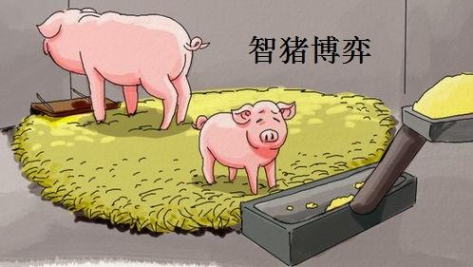
有趣的博弈3
智猪博弈
假设猪圈里有一头大猪、一头小猪。猪圈的一头有猪食槽，另一头安装着控制猪食供应的按钮，按一下按钮会有10个单位的猪食进槽，但是谁按按钮就会首先付出2个单位的成本，若大猪先到槽边，大猪可吃到9个单位的食物，小猪只能吃到1个单位的食物；若两猪同时到槽边，大猪吃到7个单位，小猪吃到3个单位；若小猪先到槽边，小猪吃到4个单位，大猪吃到6个单位；若都不去按按钮，就会一起饿死。那么，在这种情况下，你认为对小猪来说最佳选择是什么？
A.主动去按按钮；
B.等大猪去按，如果大猪不去再去按；
C.去按按钮，然后快速跑向猪食；
D.耐心等待，决不去按按钮。

Slide 46
有趣的博弈3
智猪博弈——博弈矩阵
 |  | 小猪
 |  | 按 | 等
大猪 | 按 | 5，1 | 4，4
 | 等 | 9，-1 | 0，0

Slide 47
有趣的博弈3
智猪博弈
答案：大猪按按钮，小猪将舒舒服服地等在食槽边，而大猪则为一点残羹不知疲倦地奔忙于踏板和食槽之间。
 |  | 小猪
 |  | 按 | 等
大猪 | 按 | 5，1 | 4，4
 | 等 | 9，-1 | 0，0
等待是小猪的上策。
大猪有没有上策？
按是小猪的严格下策，理性的小猪是不会选择按。
 |  | 小猪
 |  | 等
大猪 | 按 | 4，4
 | 等 | 0，0
等是大猪的严格下策，理性的大猪是不会选择等。
剔除下策均衡：大猪按，小猪等

Slide 48
有趣的博弈3
智猪博弈——博弈矩阵
 |  | 小猪
 |  | 按 | 等
大猪 | 按 | 5，1 | 4，4
 | 等 | 9，-1 | 0，0
划线法与严格下策反复消去法得到的结果一样，即纳什均衡：大猪按，小猪等

Slide 49
有趣的博弈3
智猪博弈背后的哲理
◆小猪角度：自己不能努力，即使努力劳动成果也会被大猪侵占，所以最优选择是等待，坐享大猪的劳动成果，这称为搭便车(free-riding)。但是，因为如此，小猪没有权利，很多时候处于任人宰割的地位。
◆大猪角度：主观上为了自己的利益，但客观上为小猪带来了好处。但也正因为如此，大猪拥有主导权，而这种权利可以使大猪在利益分配中获得更多的利益。

Slide 50
有趣的博弈3
生活中的智猪博弈
◆公司治理：在股份公司中，大股东通常较小股东更有监督管理层的动力。因为大股东可以平衡其监督的成本收益，而小股东却不能（监督是其劣战略）。结果是大股东承担监督管理层的责任，但大股东监督的行为客观上为小股东带来一些好处。
◆股市博弈：在股市中，大户是“大猪”，散户是“小猪”。大户要自己搜集信息，进行投资分析，而散户不会花成本进行技术分析，只是选择“跟大户”，跟着大户的投资策略进行股票买卖。
◆技术创新搭便车：大企业花钱进行研发，而小企业等待大企业开发出新技术新产品后通过模仿或创新成果的扩散生产并出售类似产品。
◆能者多劳
◆广告搭便车：大企业是“大猪”，小企业是“小猪”。大企业投入大量资金为产品打广告，中小企业等大企业的广告为产品打开销路形成市场后才生产类似产品进行销售。
◆网络购物
◆公共物品，富人和穷人修路博弈
◆天塌下来有高个子顶着

Slide 51
有趣的博弈3
如何解决搭便车问题？
◆基本思路是界定产权，明确各方的责任、权力和利益——规定谁付出劳动，谁受 益，小猪“不劳而获”动机将被抑制。
◆通过界定产权，可以防止搭便车。
◆通过明确责权利，可以削弱一方在利益分配中的独导地位。
◆这都要通过法律或制度来实施。
◆在某些领域，这一问题是没有办法解决的。所以莫勒尔说：尽管大家同乘一条船，可一些是划船，另一些人只是坐船。

Slide 52
纳什博弈：缺点
没有纳什均衡存在又如何分析？
纳什均衡不唯一。在不唯一的情况下，哪一个才是最可能出现的呢？
(允许了不可置信的威胁的存在)

Slide 53
纳什博弈：缺点
例1 监督博弈——（不存在纳什均衡）
  给定工人偷懒，老板的最优选择是监督；
  给定工人不偷懒，老板的最优选择是不监督；
  给定老板监督，工人的最优选择是不偷懒；
  给定老板不监督，工人的最优选择是偷懒；
形成如此循环。
 |  | 工人
 |  | 偷懒 | 不偷懒
老板 | 监督 | 1，-1 | -1，2
 | 不监督 | -2，3 | 2，-2

Slide 54
纳什博弈：缺点
例2 斗鸡博弈——（存在两个纳什均衡）
 |  | 小李
 |  | 进 | 退
小张 | 进
 | 退
-3，-3 | 2，0
0，2 | 1，1
纳什均衡：（小张进，小李退）、（小张退，小李进）

Slide 55
纳什博弈：缺点
在博弈中纳什均衡点如果有两个或两个以上，结果就难以预料。这对每个博弈方都是麻烦事，因为后果难料，行动也往往进退两难。
左边还是右边
  例如两个骑自行车的人对面碰头，很容易互相“相撞”：因为不知道对方会不会躲、往哪边躲，自己也不知该如何反应，于是撞到一起。自行车相撞一般不会造成什么大杯顾可是如果换成马车、汽车，就可能出现伤亡。所以，应该有一个强制性的规定，来告诉人们该怎么做。

Slide 56
纳什博弈：缺点
谁打电话
  上面的例子是通过规定解决了问题，不过，若是遇到电话打到一半突然断了的事，你该怎么办？
  假如你正在和朋友通话，电话断了，而话还没说完。这时有两个选择，马上打给对方，或等待对方打来。注意：如果你打过去，他就应该等在电话旁，好把自家电话的线路空出来，如果他也在打给你，你们只能听到忙音；另一方面，假如你等待对方打电话，而他也在等待，那么你们的聊天就没有机会继续下去。

Slide 57
纳什博弈：缺点
例3 欧共体在空中客车与波音公司的竞争中对空中客车公司的战略性补贴。
  欧共体为了打破美国波音公司对全球民航业的垄断，曾放弃欧州传统的自由竞争精神而对与波音公司进行竞争的空中客车公司进行补贴。
  当双方都未获得政府的补贴时，两个公司都开发新型飞机会因市场饱和而亏损，但若一家公司开发而另一家公司不开发时，则开发的那家公司会获巨额利润，见下表。
 |  | 空中客车
 |  | 开发 | 不开发
波音 | 开发 | -10，-10 | 100，0
 | 不开发 | 0，100 | 0，0
  此时有两个纳什均衡，即一家开发而另一家不开发。

Slide 58
纳什博弈：缺点
  下面，考虑欧共体对空中客车进行补贴20个单位的情况。此时，当两家都开发时，空中客车仍然盈利10单位而不是亏损，博弈矩阵见下表。
 |  | 空中客车
 |  | 开发 | 不开发
波音 | 开发 | -10，10 | 100，0
 | 不开发 | 0，120 | 0，0
  此时只有一个纳什均衡，即波音公司不开发和空中客车公司开发的均衡（不开发，开发)，这有利于空中客车。
  在这里，欧共体对空中客车的补贴就是使空中客车一定要开发（无论波音是否开发）的威胁变得可置信的一种“承诺行动”。

Slide 59
习题
1.用划线法求解该博弈的纳什均衡
 |  | 博弈方2
 |  | 左 中 右
博弈方1 | 上 | 1，0 | 1,3 | 0,1
 | 下 | 0，4 | 0,2 | 2,0

Slide 60
习题
2.用箭头法求解该博弈的纳什均衡
 |  | 博弈方2
 |  | 左 中 右
博弈方1 | 上 | 1，0 | 1,3 | 0,1
 | 下 | 0，4 | 0,2 | 0,0

Slide 61
无限策略博弈分析：得益、反应函数
在无限策略博弈中，并不用得益博弈矩阵，而是用得益反应函数来讨论博弈的纳什均衡问题。
反应函数：当得益为策略的多元函数时，每个博弈方针对其他博弈方所有策略的最佳反应所构成的函数。
反应函数通常是从最优化得益函数(利润、效用函数) 中求得。
各博弈方反应函数的交点就是纳什均衡
用反应函数求纳什均衡的方法称为反应函数法。反应函数法是划线法思路的推广。

Slide 62
无限策略博弈分析：DGF定理
若得益函数连续、拟凹，博弈存在一个纯策略纳什均衡。
  D：Debrreu(德布鲁)
  G：Glickssberg(格里兹格)
  F：Fan(芬)

Slide 63
无限策略博弈分析：双寡头古诺模型
设一市场有两个厂商供应同样的产品。厂商1产量q₁，厂商2产量q₂，市场总供给
Q＝q₁₊q₂。市场出清价格P（可以将产品全部卖出去的价格）是市场总供给的函数
P＝ P（Q）=8-Q。设两个厂商都没有固定成本，每增加一单位产量的边际成本
  c₁＝c₂＝2。
两个厂商同时决策，即决策之前都不知道另一方产量。
两个博弈方的策略空间是他们可以选择的产量。产量是连续可分的，因此两个
厂商都有无限多种可选策略。
两个博弈方的得益是两个厂商各自的利润，即各自的销售收益减去各自的成本。
？
如何求该博弈的纳什均衡

Slide 64
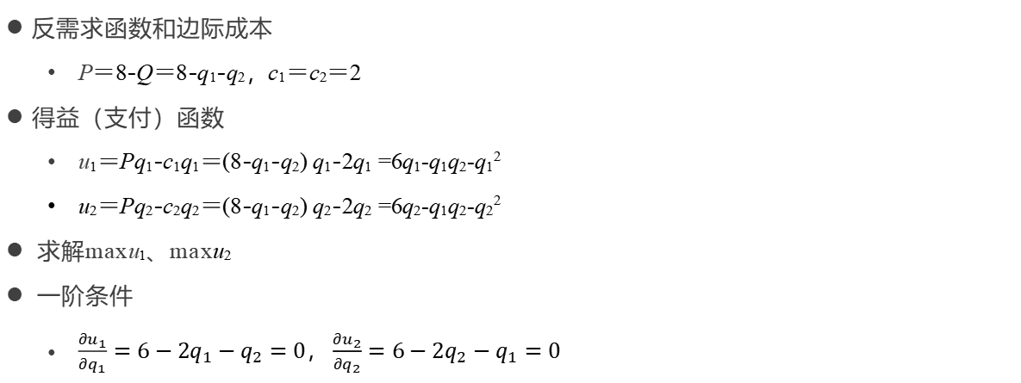
无限策略博弈分析：双寡头古诺模型
反需求函数和边际成本
  P＝8-Q＝8-q₁-q₂，c₁＝c₂＝2
得益（支付）函数
  u₁＝Pq₁-c₁q₁＝(8-q₁-q₂) q₁-2q₁ =6q₁-q₁q₂-q₁²
  u₂＝Pq₂-c₂q₂＝(8-q₁-q₂) q₂-2q₂ =6q₂-q₁q₂-q₂²
求解maxu₁、maxu₂
一阶条件
  $\frac{∂u_{1}}{∂q_{1}}=6−2q_{1}−q_{2}=0，\frac{∂u_{2}}{∂q_{2}}=6−2q_{2}−q_{1}=0$
两个博弈方的得益都取决于双方策略（产量）

Slide 65
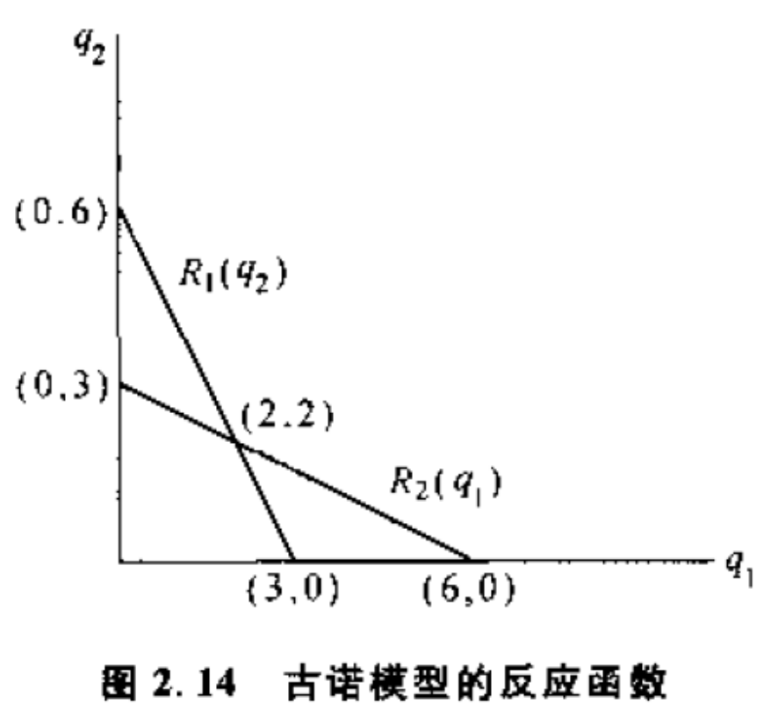
无限策略博弈分析：双寡头古诺模型
厂商1对厂商2产量的“反应函数”
反应函数
  q₁＝R₁(q₂)=0.5(6-q₂)
  q₂＝R₂(q₁)=0.5(6-q₁)
解得
  q₁＝q₂＝2
  u₁＝u₂＝4
厂商2对厂商1产量的“反应函数”
当一方产量选择为0时，另一方的最佳反应为3，这正是实现市场总利益最大的产量，这时候等于一个厂商垄断市场；当一方产量达到6时，另一方被迫生产0，因为后者坚持生产无利可图；在两个反应函数对应的两条直线上，只有交点(2，2)代表的产量组合，才是由相互对对方的最佳反应构成的。
策略组合(2,2)是该博弈唯一的纳什均衡。此时，市场总供给Q＝q₁₊q₂=4，市场价格 P＝ P（Q）=8-Q=4，双方各自得益（利润）为4，两个厂商利润总和为8。

Slide 66
无限策略博弈分析：双寡头卡特尔模型
在某个寡头市场中，如果几个重要的厂商联合起来限制产量，操纵价格，以获取垄断利润，这种联合组织就被称为卡特尔。卡特尔的作用是消除厂商之间的竞争。
卡特尔模型(Cartel)是一种正式的串谋行为，它能使一个竞争性市场变成一个垄断市场，属于寡头市场的一个特例。卡特尔以扩大整体利益作为它的主要目标，为了达到这一目的，在卡特尔内部将订立一系列的协议，来确定整个卡特尔的产量、产品价格，指定各企业的销售额及销售区域等。

Slide 67
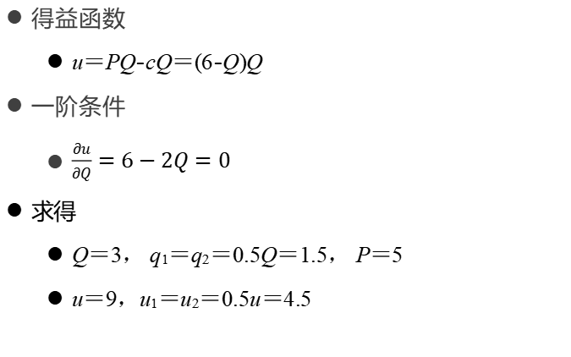
无限策略博弈分析：双寡头卡特尔模型
若从两个厂商总体利益最大化角度进行统一的产量选择，就要求实现两个厂商总和利润最大的总产量。
假定两个厂商平分总利润
得益函数
  u＝PQ-cQ＝(6-Q)Q
一阶条件
  $\frac{∂u}{∂Q}=6−2Q=0$
求得
  Q＝3， q₁＝q₂＝0.5Q＝1.5， P＝5
  u＝9，u₁＝u₂＝0.5u＝4.5

Slide 68
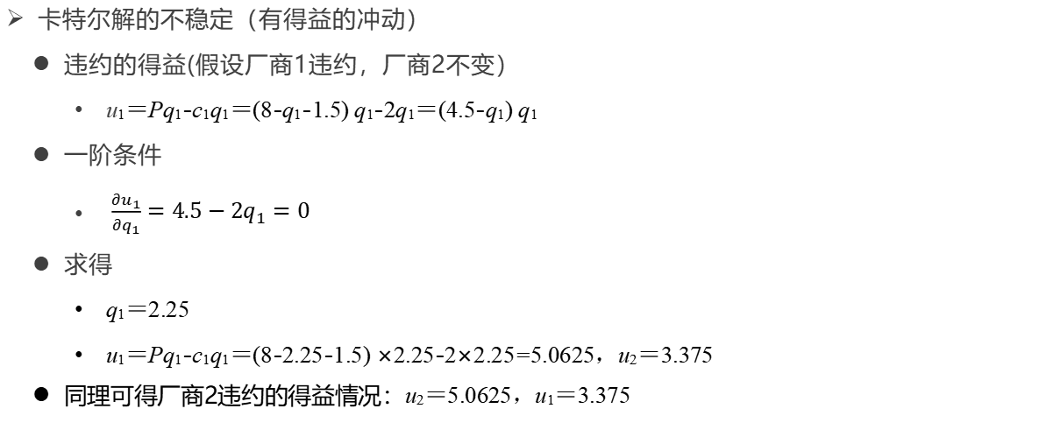
无限策略博弈分析：双寡头卡特尔模型
卡特尔解的不稳定（有得益的冲动）
  违约的得益(假设厂商1违约，厂商2不变）
    u₁＝Pq₁-c₁q₁＝(8-q₁-1.5) q₁-2q₁＝(4.5-q₁) q₁
  一阶条件
    $\frac{∂u_{1}}{∂q_{1}}=4.5−2q_{1}=0$
  求得
    q₁＝2.25
    u₁＝Pq₁-c₁q₁＝(8-2.25-1.5) ×2.25-2×2.25=5.0625，u₂＝3.375
  同理可得厂商2违约的得益情况：u₂＝5.0625，u₁＝3.375

Slide 69
无限策略博弈分析：双寡头的囚徒困境博弈
得益矩阵
 |  | 厂商2
 |  | 突破 | 不突破
厂商1 | 突破 | 4，4 | 5.0625，3.375
 | 不突破 | 3.375，5.0625 | 4.5，4.5

Slide 70
无限策略博弈分析：囚徒困境博弈
20世纪八九十年代国际经济中石油输出国组织的限额和突破问题
石油输出国组织成员国已知各自为政、自定产量的博弈，肯定会使油价下跌、利润受损，因此有共同磋商制定产量限额以维持油价的意愿。但一旦各成员国按照限额生产时，每个成员国都会发现，如果其他国家遵守限额而自己超产会获得更多利润，如果其他国家超产而只有自己遵守限额会受很大损失。在本位利益的驱使下，每个成员国都有偷偷超产的冲动。最终结果是各国普遍突破限额，限产计划破产，油价不断下跃。这是石油输出国组织成员国曾经遇到的实际情况。

Slide 71
无限策略博弈分析：双寡头伯特兰德模型
伯特兰德1883年提出了另一种寡头模型，各厂商选择的是价格而不是产量。
伯特兰德（亦译为伯川德）模型可分为对价格十分敏感和不十分敏感两类。
两个厂商产品有一定的差别，即在品牌、质量和包装等方面有所不同的同类产品，有很强的替代性，但又不是完全可替代。
两个厂商同时决策，即决策之前都不知道另一方价格。
两个博弈方各自的策略空间为s₁=[0,P_{1max}]和s₂=[0,P_{2max}]，其中，P_{1max}和P_{2max}是厂商1和厂商2能卖出产品的最高价格。
两个博弈方的得益是两个厂商各自的利润，即各自的销售收益减去各自的成本。假设两个厂商无固定成本，边际生产成本分别为c₁、c₂ 。
？
如何求该博弈的纳什均衡

Slide 72
无限策略博弈分析：双寡头伯特兰德模型
（本书讨论）不十分敏感需求函数
  q₁＝q₁(P₁，P₂)=a₁-b₁P₁＋d₁P₂
  q₂＝q₁(P₁，P₂)=a₂-b₂P₂＋d₂P₁
  其中，d₁、d₂＞0，即两个厂商产品的替代系数。
得益函数
  u₁＝u₁(P₁，P₂)=P₁q₁-c₁q₁＝(P₁-c₁)(a₁-b₁P₁＋d₁P₂)
  u₂＝u₂(P₁，P₂)=P₂q₂-c₂q₂＝(P₂-c₂)(a₂-b₂P₂＋d₂P₁)

Slide 73
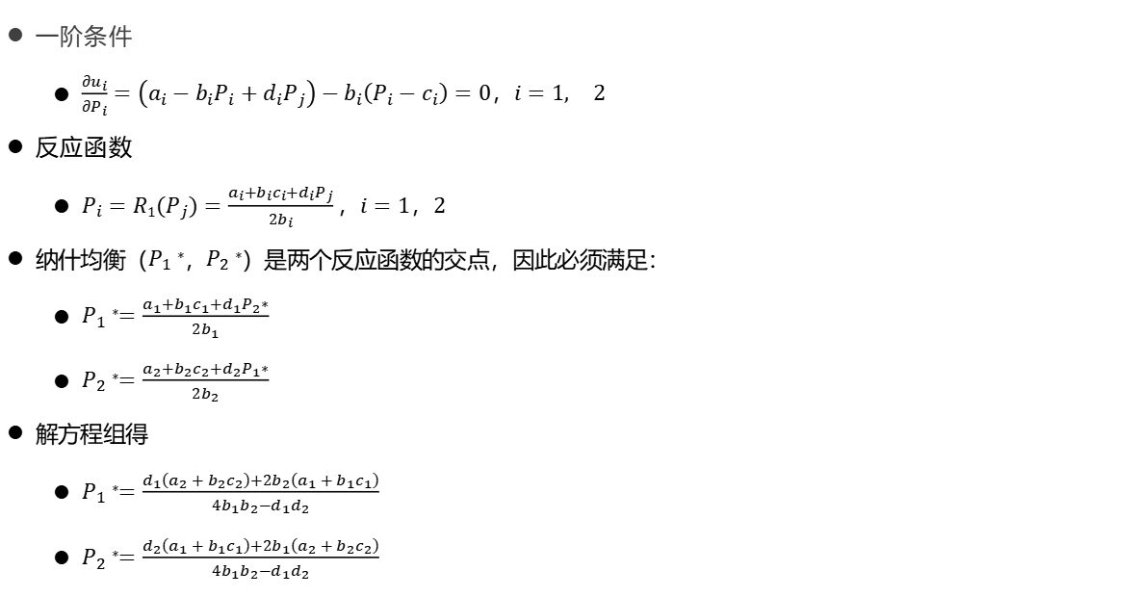
无限策略博弈分析：双寡头伯特兰德模型
一阶条件
  $\frac{∂u_{i}}{∂P_{i}}=\left(a_{i}−b_{i}P_{i}+d_{i}P_{j}\right)−b_{i}\left(P_{i}−c_{i}\right)=0，i=1, 2$
反应函数
  $P_{i}=R1(P_{j})=\frac{a_{i}+b_{i}c_{i}+d_{i}P_{j}}{2b_{i}}，i=1，2$
纳什均衡（$P_{1}∗$，$P_{2}∗$）是两个反应函数的交点，因此必须满足：
  $P_{1}∗=\frac{a_{1}+b_{1}c_{1}+d_{1}P_{2}∗}{2b_{1}}$
  $P_{2}∗=\frac{a_{2}+b_{2}c_{2}+d_{2}P_{1}∗}{2b_{2}}$
解方程组得
  $P_{1}∗=\frac{d_{1}\left(a_{2}+b_{2}c_{2}\right)+2b_{2}\left(a_{1}+b_{1}c_{1}\right)}{4b_{1}b_{2}−d_{1}d_{2}}$
  $P_{2}∗=\frac{d_{2}\left(a_{1}+b_{1}c_{1}\right)+2b_{1}\left(a_{2}+b_{2}c_{2}\right)}{4b_{1}b_{2}−d_{1}d_{2}}$

Slide 74
无限策略博弈分析：伯特兰德模型
更一般的伯特兰德模型可以有n个寡头，产品也可以是无差别的。产品无差别时，可以考虑消费者对价格的敏感性问题。因为如果所有消费者对价格都非常敏感，则生产无差别产品的厂商中价格高的一方完全卖不出去，价格差别不可能存在。
多寡头伯特兰德模型的分析是双寡头模型的推广，只需求出每个厂商对其他各个厂商价格的反应函数，解出它们的交点即可。
这种价格决策的纳什均衡往往也是囚徒困境的一种。如家电零售企业之间的价格竞争等。

Slide 75
无限策略博弈分析：伯特兰德模型-案例
家电行业的价格战
由于家电行业是寡头控制的，9大厂商控制了70%的市场份额，这样的博弈互动特征更为突出。1994年4月，长虹为扩大市场宣布彩电产品降价，给整个行业市场造成巨大震动，随即康佳、TCL、创维达成默契，创立彩电联盟。直到4月20日上午，康佳表示不降价，但是当晚即改变主意，使得TCL和创维措手不及，价格战立即蔓延开来。大家都降价对于各自扩大市场没有多大帮助，反而使得利润被削弱了。1996～2000年，彩电行业发生大的价格战达到8次以上，整个行业的利润被极大削减，全行业进入亏损，信息产业部统计价格战使行业利润减少147亿元。价格战于人于已都不利，为什么还打价格战呢？这是一个简单的囚徒困境的博弈形势。双方最好的结果都是降价，降价都是价格策略。大家可能会想到成立价格联盟，但事实是：2000年6月9日，TCL、海信、创维、厦华、乐华、金星、熊猫、西湘9家厂商歃血为盟，召开彩电联盟峰会，实际上是一纸空文，当年8月康佳响应长虹的降价20%的口号，率先脱离9家同盟会，价格战再次开打。所以，任何同盟都敌不过先下手为强的背义利益。

Slide 76
无限策略博弈分析：公共资源问题（公地的悲剧）
公共资源利用、公共设施提供和公共环境保护
公共资源是指具有以下两个特征的自然资源或人类生产的供大众免费使用的设施和财物：
  没有哪个个人、企业或组织拥有所有权；
  大家都可以自由利用。
最早是从休漠（1739）开始，政治经济学者们就己经开始认识到，在人们完全从自利动机出发自由利用公共资源时，公共资源倾向于被过度利用、低效率使用和浪费，并且过度利用会达到任何利用它们的人都无法得到实际好处的程度。

Slide 77
无限策略博弈分析：公共资源问题（公地的悲剧）
公共草地放牧
  设某村庄有n个农户，该村有一片大家都可以自由放牧羊群的公共草地。由于这片草地的面积有限，因此只能让不超过某一数量的羊群吃饱，如果在这片草地上放牧羊只的实际数量超过这个限度，则每只羊都无法吃饱，从而每只羊的产出（毛、皮、肉的总价值)就会减少，甚至只能勉强存活或饿死。
  假设这些农户在夏天才到公共草地放羊，而每年春天就要决定养羊的数量，因此可看作各农户在决定自己的养羊数量时是不知道其他农户养羊数的，即各农户决定养羊数的决策是同时作出的。再假设所有农户都清楚这片公共草地最多能养多少只羊和在羊只总数的不同水平下每只羊的产出。这就构成了一个n个农户之间关于养羊数的静态博弈。

Slide 78
无限策略博弈分析：公共资源问题（公地的悲剧）
公共草地放牧
  博弈方：n个农户
  博弈方各自的策略空间：他们可能选择的养羊数目q_{i}(i=1,2,…,n)的取值范围。当各农户养羊数为q₁,q₂,…,q_{n}时，在公共草地上放牧羊只的总数为Q=q₁+q₂+…+q_{n}，每只羊的产出是羊群总数Q的减函数V=V(Q)=V(q₁+q₂+…+q_{n})。假设购买和照料每只羊的成本是常数c。
  农户i养q_{i}只羊的得益函数为：u_{i}＝q_{i}V(Q)-q_{i}c=q_{i}·V(q₁+q₂+…+q_{n})-q_{i}c

Slide 79
无限策略博弈分析：公共资源问题（公地的悲剧）
公共草地放牧
  假设只有3个农户，每只羊产出函数
    V＝100-Q，n＝3，c_{i}＝4
  得益函数（竞争，个体利益最大化）
    u₁＝q₁(100-q₁-q₂-q₃)-4q₁
    u₂＝q₂(100-q₁-q₂-q₃)-4q₂
    u₃＝q₃(100-q₁-q₂-q₃)-4q₃

Slide 80
无限策略博弈分析：公共资源问题（公地的悲剧）
公共草地放牧
反应函数
  q₁＝48-0.5q₂-0.5q₃
  q₂＝48-0.5q₁-0.5q₃
  q₃＝48-0.5q₁-0.5q₂
q₁＝q₂＝q₃＝24，u₁＝u₂＝u₃＝576，Q＝72，u＝1728
（24,24,24）即三个农户博弈的纳什均衡

Slide 81
无限策略博弈分析：公共资源问题（公地的悲剧）
公共草地放牧
假设合作，平分利益（总体利益最大化）
得益函数
  u*＝Q*(100-Q*)-4Q*＝96Q-Q^{*2}
一阶条件
  96-2Q* ＝0
求得
  Q*＝48，u*＝2304
Q*＜Q，u*>u
当社会成本与私人成本不一致时，公地悲剧产生。

Slide 82
无限策略博弈分析：公共资源问题（公地的悲剧）
这种公共资源悲剧的原因是这样一种囚徒困境：自己加大利用公共资源而他人不加大利用，则自己得利；自己加大利用其他人也加大利用，则自己不至于吃亏；最终所有人都会尽可能加大利用资源，直至再加大会减少自身利益的纳什均衡水平，而这个水平比实现资源最佳利用和个人利益最佳效率的水平要高。
公地的悲剧：如果一种资源没有排他性的所有权，就会导致对这种资源的过度使用。
  公海捕鱼
  中国一些地区小煤窑的过度发展
公地的悲剧证明了纳什均衡常常是低效率的

Slide 83
反应函数的局限性
有些博弈方的得益函数不是可微函数，无法用先求导数找各个博弈方的反应函数，再解联立方程组的方法求纳什均衡。
各博弈方的反应函数不存在交点。
各博弈方的反应函数的交点不唯一。

Slide 84
混合策略和混合策略纳什均衡
有些博弈没有“纯策略”纳什均衡，如猜硬币博弈
  两人玩游戏，一人盖住硬币，另一人猜哪一面朝上，输赢一块钱。
  类似的例子还有划拳、敲棒棒、剪刀·石头·布、战争。
 |  | 猜方
 |  | 正面 | 反面
盖方 | 正面
 | 反面
-1，1 | 1，-1
1，-1 | -1，1
各博弈方的利益和偏好始终不一致，在通常策略基础上没有纳什均衡的博弈，称为严格竞争博弈。

Slide 85
混合策略和混合策略纳什均衡
有些博弈有多个“纯策略”纳什均衡，如夫妻之争。
 |  | 丈夫
 |  | 时装 | 足球
妻子 | 时装 | 2，1 | 0，0
 | 足球 | 0，0 | 1，3

Slide 86
混合策略和混合策略纳什均衡
策略：博弈方在给定信息集的情况下选择行动的规则，它规定博弈方在什么情况下选择什么行动，是博弈方的“相机行动方案”。
纯策略：如果一个策略规定博弈方在每一个给定的信息情况下只选择一种特定的行动。该策略为纯策略。
混合策略：如果一个策略规定博弈方在给定信息情况下以某种概率分布随机地选择不同的行动，则该策略为混合策略。

Slide 87
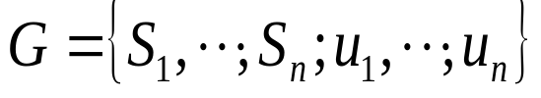
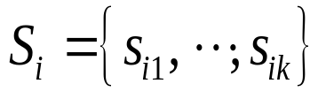
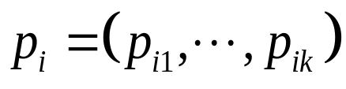


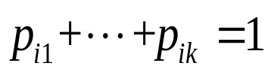
混合策略和混合策略纳什均衡
混合策略的定义：
在n人博弈 中，假定博弈方i有k个纯策略，其策略空间为 ，则博弈方i以特定概率分布 在其k个可选策略中随机选择的“策略” ， 称为一个混合策略，其中 对 都成立，且 。

Slide 88
纯策略可视为混合策略的特例
  纯策略也可以看作混合策略，即选择相应纯策略的概率为1，选择其余纯策略的概率为0的混合策略
  在博弈中，博弈方可以改变他的策略，而使得他的策略选取满足一定的概率。当博弈是零和博弈时，即一方所得是另外一方的所失时，此时博弈只有混合策略均衡。对于任何一方来说，此时不可能有纯策略的占优策略。
混合策略和混合策略纳什均衡

Slide 89
混合策略和混合策略纳什均衡
混合策略的特点
  混合策略可以优于某些纯策略
  混合策略能虚张声势
  没有混合策略，纳什均衡未必一定存在。

Slide 90
混合策略和混合策略纳什均衡
博弈方在混合策略空间（概率分布空间）的选择看作一个博弈，就是原博弈的“混合策略扩展博弈”。
在混合策略范围内确定的纳什均衡，即包含混合策略的策略组合，就称混合策略纳什均衡。
纳什定理：任何有限策略博弈均有(混合策略的)纳什均衡存在。
原来那种单一策略构成的纳什均衡简称纯策略纳什均衡，其是混合策略纳什均衡的一种特例。
？
如何寻找混合策略纳什均衡

Slide 91
混合策略和混合策略纳什均衡
寻找混合策略纳什均衡概率分布的思路：
令各个博弈方随机选择纯策略的概率分布，满足使对方或其他博弈方采用不同策略的期望得益相同，计算出各个博弈方随机选择各纯策略概率。

Slide 92
混合策略纳什均衡的求解：得益等值法（无机可乘法）
例子
 |  | 博弈方2
 |  | C | D
博弈方1 | A | 2，3 | 5，2
 | B | 3，1 | 1，5

Slide 93
混合策略纳什均衡的求解：得益等值法（无机可乘法）
设博弈方1选A的概率为p_{A}，选B的概率为p_{B}；博弈方2选C的概率为p_{C}，选D的概率为p_{D}。根据混合策略纳什均衡概率分布必须让对方两个纯策略期望得益相同的原理：
博弈方1的混合策略（p_{A}和p_{B}一定要使博弈方2选C和D的期望得益相等）：
  u₂(C)=p_{A}×3+p_{B}×1=u₂(D)=p_{A}×2+p_{B}×5
  化简后得p_{A}=4p_{B}
  由于p_{A}+p_{B}=1
  所以p_{A}=0.8，p_{B}=0.2

Slide 94
混合策略纳什均衡的求解：得益等值法（无机可乘法）
博弈方2的混合策略（p_{C}和p_{D}一定要使博弈方1选A和B的期望得益相等）：
  u₁(A)=p_{C}×2+p_{D}×5=u₁(B)=p_{C}×3+p_{D}×1
  化简后得p_{C}=4p_{D}
  由于p_{C}+p_{D}=1
  所以p_{C}=0.8，p_{D}=0.2
唯一的纳什均衡：博弈方1以（0.8,0.2）的概率随机选择A和B，博弈方2以（0.8,0.2）的概率随机选择C和D。

Slide 95
混合策略纳什均衡的求解：几何法
小偷与守卫的博弈
1994年经济学诺贝尔奖获得者塞尔顿教授，1996年在上海的一次讲演中，举了一个小偷和守卫之间博弈的例子。小偷欲偷窃仓库，如果小偷偷窃时守卫在睡觉，小偷能偷得价值V的赃物；如果小偷偷窃时守卫没睡觉，小偷会被抓住。设小偷被抓住后坐牢为负效用-P，守卫睡觉而未遭偷窃为正效用S，因睡觉被窃受处罚为负效用-D。小偷不偷既无得也无失，守卫不睡意味着出一份力挣一份钱也没有得失。
根据假设，小偷在博弈中有“偷”和“不偷”两种策略，守卫有“睡”和“不睡”两种策略。
 |  | 守卫
 |  | 睡 | 不睡
小偷 | 偷 | V，-D | -P，0
 | 不偷 | 0，S | 0，0

Slide 96
混合策略纳什均衡的求解：几何法
先讨论小偷选择“偷”与“不偷”两种策略P_{t}和1-P_{t}的确定
  守卫选择“不睡”策略的期望得益是0，选择“睡”策略的期望得益是
  P_{t}(-D)+(1-P_{t})S
  则P_{t}(-D)+(1-P_{t})S=0
  求得小偷偷东西概率P_{t}*=S/(D＋S)
 |  | 守卫
 |  | 睡 | 不睡
小偷 | 偷 | V，-D | -P，0
 | 不偷 | 0，S | 0，0

Slide 97
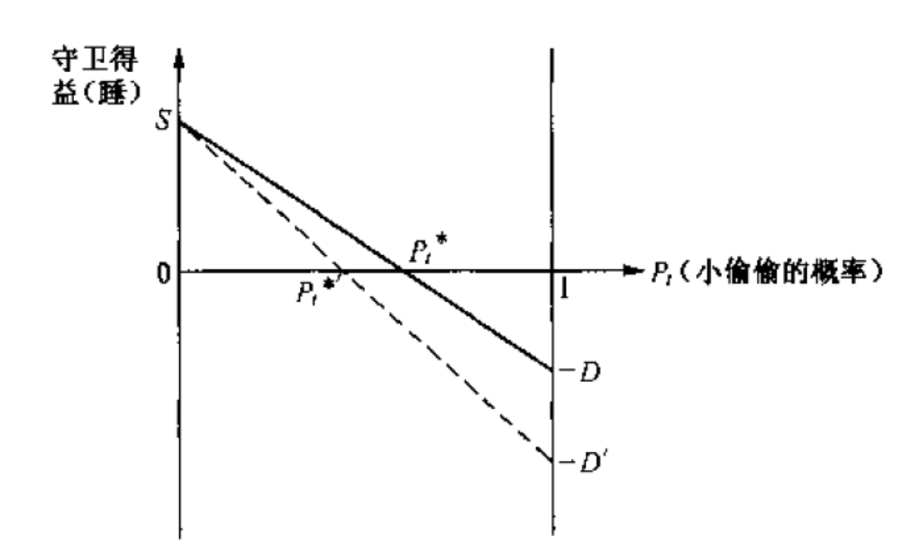
混合策略纳什均衡的求解：几何法
小偷的混合策略
博弈悖论：要减少小偷偷东西的概率，却要增加对守卫失职的惩罚的力度。

Slide 98
混合策略纳什均衡的求解：几何法
再讨论守卫选择“睡”与“不睡”两种策略P_{g}和1-P_{g}的确定
  小偷选择“不偷”策略的期望得益是0，选择“偷”策略的期望得益是
  P_{g}·V+(1-P_{g})(-P)
  则P_{g}·V+(1-P_{g})(-P)=0
  求得守卫睡懒觉概率P_{g}*=P/(P＋V)
 |  | 守卫
 |  | 睡 | 不睡
小偷 | 偷 | V，-D | -P，0
 | 不偷 | 0，S | 0，0

Slide 99
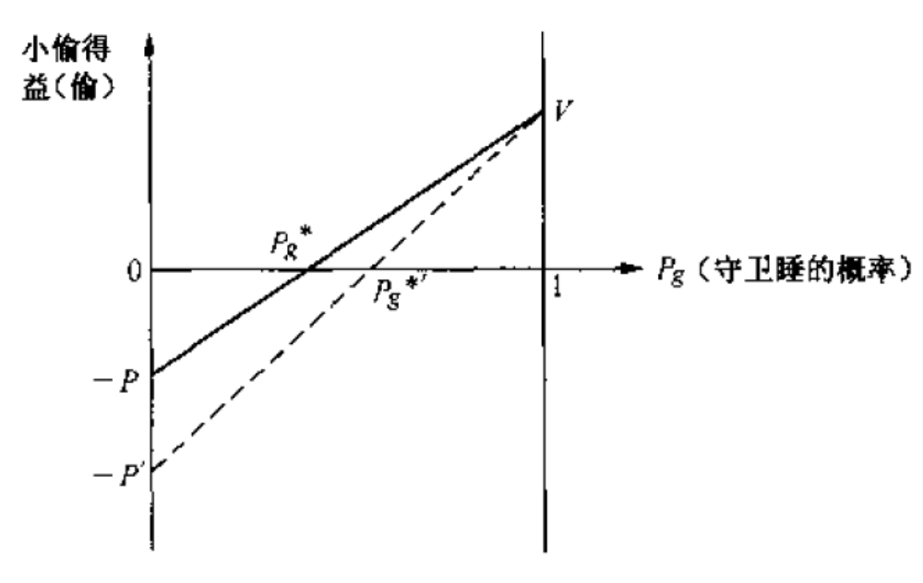
混合策略纳什均衡的求解：几何法
守卫的混合策略
博弈悖论：加重对小偷的处罚，最终加大的是守卫偷懒的概率。

Slide 100
混合策略纳什均衡的求解：几何法
小偷与守卫的博弈
在小偷和守卫的博弈中，小偷分别以概率P_{t}*和1-P_{t}*随机选择“偷”与“不偷”，守卫分别以概率P_{g}*和1-P_{g}*随机选择“睡”与“不睡”时，双方都不能通过改变策略或慨率改善自己的期望得益，因此构成混合策略纳什均衡。这也是该博弈唯一的纳什均衡。

Slide 101
混合策略纳什均衡的求解：反应函数
在纯策略的范畴内，反应函数是各博弈方选择的纯策略对其他博弈方纯策略的反应。
在混合策略的范畴内，博弈方的决策内容为选择概率分布，反应函数就是一方对另一方的概率分布的反应，同样也是一定的概率分布。

Slide 102
混合策略纳什均衡的求解：反应函数
猜硬币博弈
 |  | 猜方
 |  | 正面 | 反面
盖方 | 正面
 | 反面
-1，1 | 1，-1
1，-1 | -1，1

Slide 103
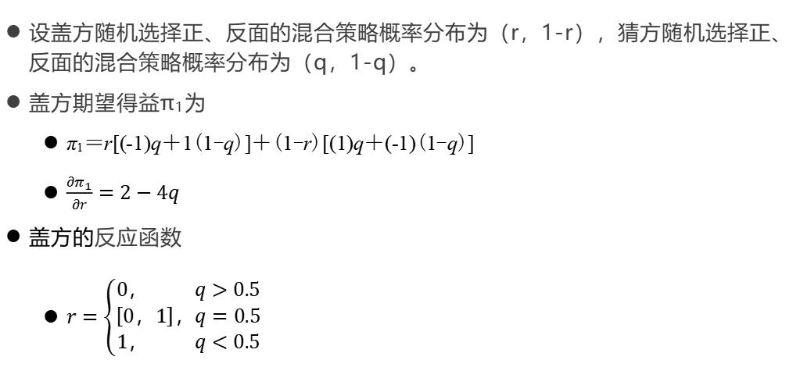
混合策略纳什均衡的求解：反应函数
设盖方随机选择正、反面的混合策略概率分布为（r，1-r），猜方随机选择正、反面的混合策略概率分布为（q，1-q）。
盖方期望得益π₁为
  π₁＝r[(-1)q＋1(1-q)]＋(1-r)[(1)q＋(-1)(1-q)]
  $\frac{∂π_{1}}{∂r}=2−4q$
盖方的反应函数
  $r=\left\{\begin{aligned}0， q>0.5 \\ \left[0，1\right]，q=0.5 \\ 1， q<0.5\end{aligned}\right.$

Slide 104
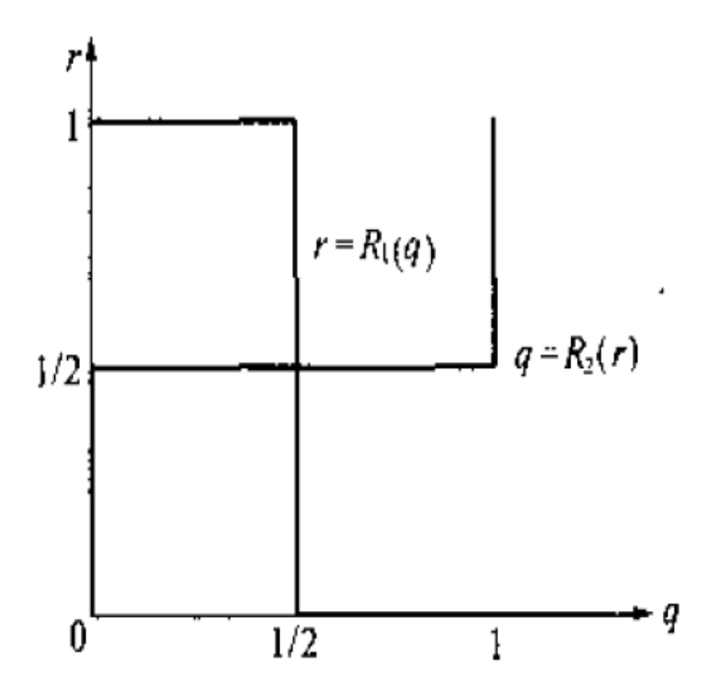
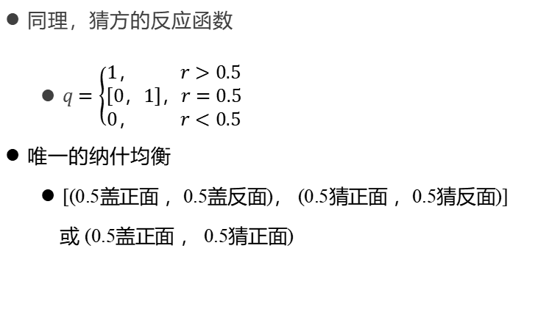
混合策略纳什均衡的求解：反应函数
同理，猜方的反应函数
  $q=\left\{\begin{aligned}1， r>0.5 \\ \left[0，1\right]，r=0.5 \\ 0， r<0.5\end{aligned}\right.$
唯一的纳什均衡
  [(0.5盖正面 ，0.5盖反面)， (0.5猜正面 ，0.5猜反面)]
  或 (0.5盖正面 ， 0.5猜正面)
双方反应函数图

Slide 105
混合策略纳什均衡的求解：反应函数
夫妻之争
 |  | 丈夫
 |  | 时装 | 足球
妻子 | 时装 | 2，1 | 0，0
 | 足球 | 0，0 | 1，3

Slide 106
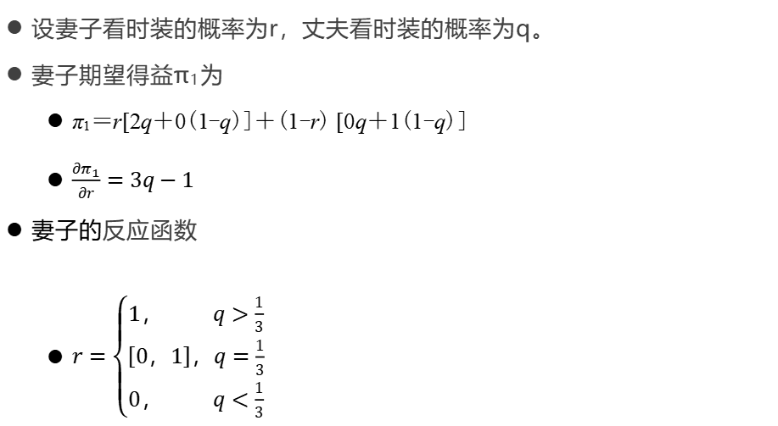
混合策略纳什均衡的求解：反应函数
设妻子看时装的概率为r，丈夫看时装的概率为q。
妻子期望得益π₁为
  π₁＝r[2q＋0(1-q)]＋(1-r) [0q＋1(1-q)]
  $\frac{∂π_{1}}{∂r}=3q−1$
妻子的反应函数
  $r=\left\{\begin{aligned}1， q>\frac{1}{3} \\ \left[0，1\right]，q=\frac{1}{3} \\ 0， q<\frac{1}{3}\end{aligned}\right.$

Slide 107
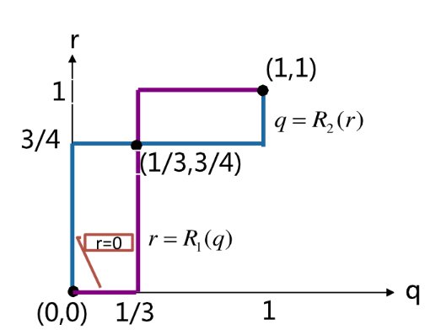
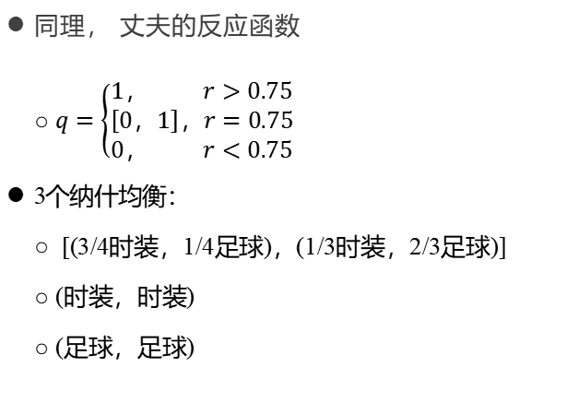
混合策略纳什均衡的求解：反应函数
同理， 丈夫的反应函数
  $q=\left\{\begin{aligned}1， r>0.75 \\ \left[0，1\right]，r=0.75 \\ 0， r<0.75\end{aligned}\right.$
3个纳什均衡：
  [(3/4时装，1/4足球)，(1/3时装，2/3足球)]
  (时装，时装)
  (足球，足球)

Slide 108
混合策略纳什均衡的求解：反应函数
同学自己做下面两个博弈
制式问题
 |  | 厂商2
 |  | A | B
厂商1 | A | 1，3 | 0，0
 | B | 0，0 | 2，2
 |  | 厂商2
 |  | 进 | 不进
厂商1 | 进 | -50，-50 | 100，0
 | 不进 | 0，100 | 0，0
市场机会

Slide 109
混合策略和严格下策反复消去法
包括混合策略的情况下，严格下策反复消去法的结论仍然成立。
任何博弈方都不会采取任何严格下策，不论是纯策略或是混合策略。
严格下策反复消去法不会消去任何纳什均衡，包括纯策略纳什均衡和混合策略纳什均衡。
如果经过严格下策反复消去法后留下的策略组合是唯一的，那么一定是纳什均衡。

Slide 110
混合策略和严格下策反复消去法
设博弈方1采取如下的混合策略：以概率分布(1/2，1/2，0)随机选择U、M、D，即各一半机会选U、M，不选D
∵π_{0.5U＋0.5M，L}＝0.5×3＋0.5×0＝1.5＞1＝π_{D，L}
π_{0.5U＋0.5M，R}＝0.5×0＋0.5×3＝1.5＞1＝π_{D，R}
∴D为下策，消去。
 |  | 博弈方2
 |  | L | R
博弈方1 | U | 3，1 | 0，2
 | M | 0，2 | 3，3
 | D | 1，3 | 1，1

Slide 111
混合策略和严格下策反复消去法
接着消去
最后，得到纳什均衡为： (M，R)
 | L | R
U | 3，1 | 0，2
M | 0，2 | 3，3
 | R
U | 0，2
M | 3，3
 | R
M | 3，3

Slide 112
纳什均衡的个数：奇数定理
奇数定理：几乎所有有限静态博弈的纳什均衡的数目是有限的，而且是奇数（威尔逊， 1971 ）。
如，猜硬币有1个，夫妻之争有3个。
几乎所有≠所有，意味着有例外，但当你随机选择一有限静态博弈，它的纳什均衡数目不是奇数的可能性为0。

Slide 113
奇数定理之例外1
案例1
 |  | 乙
 |  | L | R
甲 | U | 3，4 | 2，2
 | D | 1，1 | 2，1

Slide 114
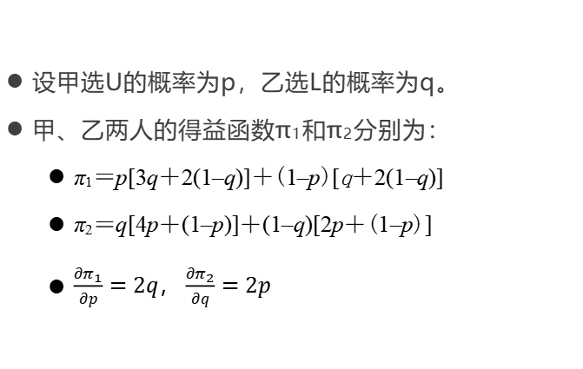
奇数定理之例外1
设甲选U的概率为p，乙选L的概率为q。
甲、乙两人的得益函数π₁和π₂分别为：
  π₁＝p[3q＋2(1–q)]＋(1–p)[q＋2(1–q)]
  π₂＝q[4p＋(1–p)]＋(1–q)[2p＋(1–p)]
  $\frac{∂π_{1}}{∂p}=2q，\frac{∂π_{2}}{∂q}=2p$

Slide 115
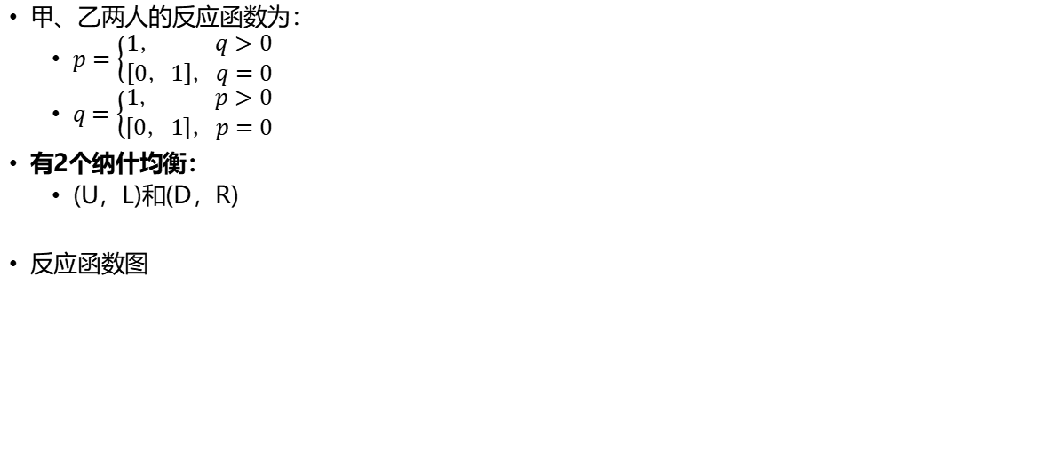
奇数定理之例外1
甲、乙两人的反应函数为：
  $p=\left\{\begin{aligned}1， q>0 \\ \left[0，1\right]，q=0\end{aligned}\right.$
  $q=\left\{\begin{aligned}1， p>0 \\ \left[0，1\right]，p=0\end{aligned}\right.$
有2个纳什均衡：
  (U，L)和(D，R)
反应函数图
q
1
1 p

Slide 116
奇数定理之例外2
案例2，a>0。
 |  | 乙
 |  | L | R
甲 | U | 3，4 | 2，2
 | D | 1，1 | 2+a，1

Slide 117
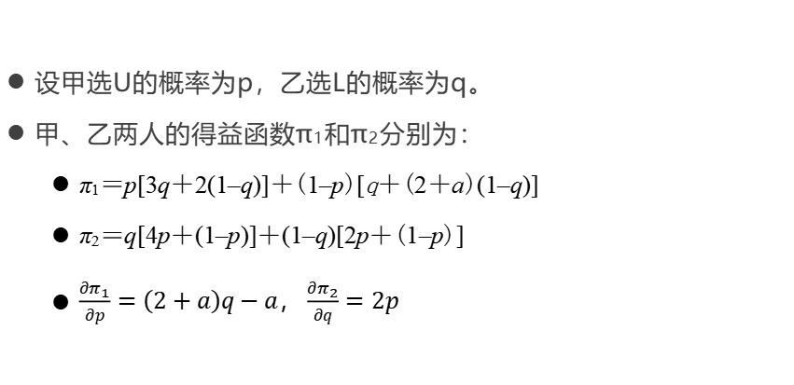
奇数定理之例外2
设甲选U的概率为p，乙选L的概率为q。
甲、乙两人的得益函数π₁和π₂分别为：
  π₁＝p[3q＋2(1–q)]＋(1–p)[q＋(2＋a)(1–q)]
  π₂＝q[4p＋(1–p)]＋(1–q)[2p＋(1–p)]
  $\frac{∂π_{1}}{∂p}=\left(2+a\right)q−a，\frac{∂π_{2}}{∂q}=2p$

Slide 118
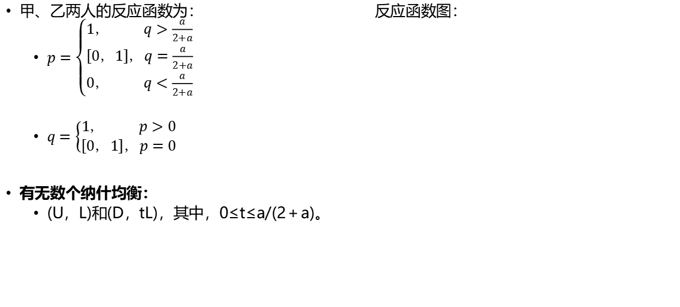

奇数定理之例外2
甲、乙两人的反应函数为： 反应函数图：
  $p=\left\{\begin{aligned}1， q>\frac{a}{2+a} \\ \left[0，1\right]，q=\frac{a}{2+a} \\ 0， q<\frac{a}{2+a}\end{aligned}\right.$
  $q=\left\{\begin{aligned}1， p>0 \\ \left[0，1\right]，p=0\end{aligned}\right.$
有无数个纳什均衡：
  (U，L)和(D，tL)，其中，0≤t≤a/(2＋a)。
q
1
$$\frac{a}{2+a}$$
1 p

Slide 119
奇数定理之例外3
田忌赛马
 |  | 田忌
 |  | 上中下 | 上下中 | 中上下 | 中下上 | 下上中 | 下中上
齐威王 | 上中下 | 3，-3 | 1，-1 | 1，-1 | 1，-1 | -1，1 | 1，-1
 | 上下中 | 1，-1 | 3，-3 | 1，-1 | 1，-1 | 1，-1 | -1，1
 | 中上下 | 1，-1 | -1，1 | 3，-3 | 1，-1 | 1，-1 | 1，-1
 | 中下上 | -1，1 | 1，-1 | 1，-1 | 3，-3 | 1，-1 | 1，-1
 | 下上中 | 1，-1 | 1，-1 | 1，-1 | -1，1 | 3，-3 | 1，-1
 | 下中上 | 1，-1 | 1，-1 | -1，1 | 1，-1 | 1，-1 | 3，-3

Slide 120
奇数定理之例外3
设p＝(p1，p2，p3，p4，p5，p6)为齐威王策略（上中下，上下中，中上下，中下上，下上中，下中上）对应的概率；
q＝ (q1， q2， q3， q4， q5， q6)为田忌策略（上中下，上下中，中上下，中下上， 下上中，下中上）对应的概率。
有无数个纳什均衡（解的过程略）：
  p＝(t，1/3–t，1/3–t，t，t，1/3–t)，其中，0≤t≤1/3；
  q＝(s，1/3–s，1/3–s，s，s，1/3–s)，其中，0≤s≤1/3。
  特别是，当t＝s＝1/6时，p＝(1/6，1/6，1/6，1/6，1/6，1/6)和q＝(1/6，1/6，1/6，1/6，1/6，1/6)。

Slide 121
纳什均衡的存在性
上策均衡
剔除下策均衡
纯策略纳什均衡
混合策略纳什均衡
前一个均衡是后一个均衡的特例，后一个均衡是前一个的扩展。

Slide 122

纳什均衡的存在性
存在性定理
纳什定理：
在一个有n个博弈方的博弈 中，如果n是有限的，且S_{i}都是有限集（对 ），则该博弈至少存在一个纳什均衡，但可能包含混合策略。
任何有限策略博弈均有(混合策略的)纳什均衡存在。
（纳什均衡的普遍存在性正是纳什均衡成为非合作博弈分析核心概念的根本原因之一）
求解步骤总结
剔除下策均衡
求纯策略纳什均衡
求混合策略纳什均衡

Slide 123
纳什均衡的多重性
纳什均衡分析并不一定能彻底解决一个博弈问题。因为纳什均衡的存在性不等于唯一性，在许多博弈中纳什均衡是不唯一的，而且不同的纳什均衡相互之间也没有明显的优劣关系，从而使博弈方在作策略选择时会遇到困难。
事实上，即使几个纳什均衡之间存在明显的优劣关系（帕累托效率意义上），也不能保证博弈方一定选择较优的纳什均衡，因为博弈方可能还会考虑风险因素。在存在“破坏者”或部分博弈方之间“串通”可能性的多人博弈中，博弈结果往往也无法用纳什均衡加以解释。

Slide 124
多重纳什均衡博弈的分析
帕累托上策均衡
风险上策均衡
聚点均衡
相关均衡
防共谋均衡

Slide 125
多重纳什均衡博弈的分析：帕累托上策均衡
帕累托（Pareto）效率准则：经济的效率体现于配置社会资源以改善人们的境况，主要看资源是否已经被充分利用。如果资源已经被充分利用，要想改善任何人都必须损害别的人，那么这个经济已经实现了帕累托效率。相反，如果还可以在不损害别人的情况下改善一些人的境况，就说明经济资源尚未被充分利用，就不能说这个经济已达到帕累托效率。
帕累托上策均衡：多个纳什均衡的某一个给所有博弈方带来的得益都大于其他所有纳什均衡带来的得益，则各个博弈方都会倾向于此纳什均衡的策略，博弈能够实现帕累托效率，称此纳什均衡为帕累托上策均衡。

Slide 126
多重纳什均衡博弈的分析：帕累托上策均衡
“战争与和平”博弈（鹰鸽博弈）中有两个纯策略纳什均衡，（战争，战争）和（和平，和平），显然后者帕累托优于前者，所以，（和平，和平）是本博弈的一个帕累托上策均衡。
即，π_{1p}＝10＞-5＝π_{1w}，π_{2p}＝10＞-5＝π_{2w}
 |  | 国家2
 |  | 战争 | 和平
国家1 | 战争 | -5，-5 | 8，-10
 | 和平 | -10，8 | 10，10

Slide 127
多重纳什均衡博弈的分析：风险上策均衡
考虑、顾忌博弈方、其他博弈方可能发生错误等时，帕累托上策均衡并不一定是最优选择，需要考虑：风险上策均衡。
风险上策均衡的判别标准：如果所有博弈方在预计其他博弈方采用各种策略的概率相同时，某一策略给他带来的期望得益最大，各博弈方都偏爱这样的策略的策略组合，就称之为风险上策均衡。

Slide 128
多重纳什均衡博弈的分析：风险上策均衡
猎鹿(stag-hunting)博弈是体现风险思想的生动例子：两个人同时发现1头鹿和2只兔子，如果两个人合力抓鹿，可以抓住这头价值10单位的鹿平分，兔子就抓不到了；如果两个人都抓兔子，各可以抓到1只价值3单位的兔子，鹿会跑掉；如果一个人选择抓兔子，而另一个人选择抓鹿，抓免子的能抓到1只兔子，抓鹿的人什么也抓不到。再假设两个人来不及商量，必须在瞬间作出决策，这就是一个典型的静态博弈问题。
  （鹿，鹿）和（兔子，兔子）是纳什均衡
  （鹿，鹿）是帕累托上策均衡。
  ∵Eπ_{1d}＝0.5×5＋0.5×0＝2.5，Eπ_{1r}＝0.5×3＋0.5×3＝3
  即Eπ_{1d}＜Eπ_{1r}，同理，Eπ_{2d}＜Eπ_{2r}
  ∴（兔子，兔子）是风险上策均衡
 |  | 猎人2
 |  | 鹿 | 兔子
猎人1 | 鹿 | 5，5 | 0，3
 | 兔子 | 3，0 | 3，3

Slide 129
多重纳什均衡博弈的分析：风险上策均衡
博弈方对风险上策均衡的选择倾向，还有自我强化的机制。当部分或所有博弈方选择风险上策均衡的可能性增强的时候，博弈方选择帕累托上策均衡的期望得益会变小，从而使各博弈方更倾向于选择风险上策均衡，而这又进一步使选择帕累托上策均衡的得益更小，形成选择风险上策均衡概率的正反馈机制。这种正反馈往往使得开始时不大的各个博弈方采用风险上策均衡的概率，甚至只是对其他博弈方可能采用风险上策均衡策略的担心，演变为趋向相对低效率的风险上策均衡的强烈趋势。而且，上述反馈机制会随着相互信任的难度提高而加强。

Slide 130
多重纳什均衡博弈的分析：风险上策均衡
  如果一国假设对手选择战争或和平的概率都是50%。
  ∵Eπ_{1w}＝0.5×(-5)＋0.5×8＝1.5，Eπ_{1p}＝0.5×(-10)＋0.5×10＝0
  即Eπ_{1w}＞Eπ_{1p}，同理，Eπ_{2w}＞Eπ_{2p}
  ∴（战争，战争）是风险上策均衡
 |  | 国家2
 |  | 战争 | 和平
国家1 | 战争 | -5，-5 | 8，-10
 | 和平 | -10，8 | 10，10

Slide 131
多重纳什均衡博弈的分析：聚点均衡
利用博弈设定以外的信息和依据选择的均衡
文化、习惯或者其他各种特征都可能是聚点均衡的依据
时间博弈（报出相同的时间）、城市博弈（城市分组相同）是聚点均衡的典型例子

Slide 132
多重纳什均衡博弈的分析：聚点均衡
时间博弈：
两个博弈方同时报出一个时间，所报时间相同各奖励100元，所报时间不同没有奖励。
该时间博弈有无穷多个纳什均衡，双方选择任何相同的时间都是纳什均衡，而且不存在帕累托优劣关系，因此理论上两个博弈方的行为无法预测，赢得奖励的概率极其微小。
事实上，人们在这个博弈中获得奖励的概率并不低。因为两个博弈方往往都会选择类似“1点钟”、“12点”这种既是整点，又有特殊意义（一天第一个小时和上下午分界时点)，容易同时想到的时间，不太可能选择类似“9点01分”、“3点46分”等难以同时想到的时间，因此赢得奖励的机会还是较大的。
“1点”、“12点”为该博弈的“聚点”。双方同时选择一个聚点构成的纳什均衡，称为“聚点均衡”。

Slide 133
多重纳什均衡博弈的分析：聚点均衡
城市博弈：
两个博弈方各自独立将上海、南京、长春、哈尔滨4个城市分为每组2个城市的2组，若两个人分法相同则各得100元，否则没有奖金。
该博弈有多个纳什均衡，包括同将上海和南京分为一组、将上海和长春分为一组、将上海和哈尔滨分为一组，然后将余下两个城市分为一组的三种分法。
如果是两个中国人参加这个博弈，通常都会将上海和南京分为一组，长春和哈尔滨分为一组。根据地理位置给城市分类，是一个聚点。

Slide 134
多重纳什均衡博弈的分析：相关均衡
对于博弈中多重纳什均衡选择的难题，我们也应该考虑博弈方主动寻求方法，设计某种形式的均衡选择机制，以解决多重纳什均衡选择。“相关均衡”就是这样一种均衡选择机制。
相关均衡例子
 |  | 乙
 |  | L | R
甲 | U | 5，1 | 0，0
 | D | 4，4 | 1，5

Slide 135
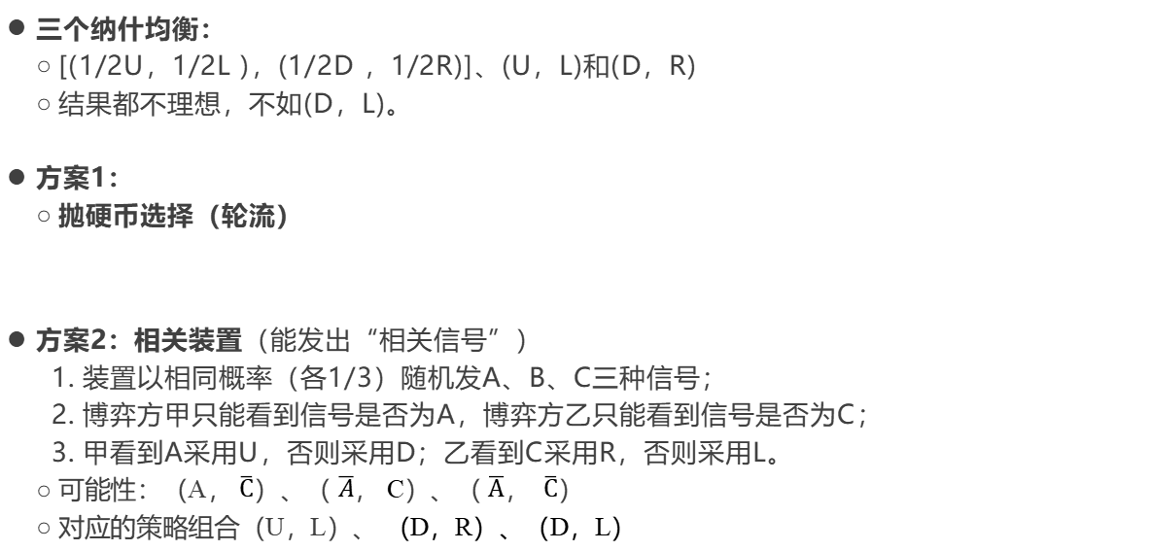
多重纳什均衡博弈的分析：相关均衡
三个纳什均衡：
  [(1/2U，1/2L )，(1/2D ，1/2R)]、(U，L)和(D，R)
  结果都不理想，不如(D，L)。
方案1：
  抛硬币选择（轮流）
方案2：相关装置（能发出“相关信号”）
  装置以相同概率（各1/3）随机发A、B、C三种信号；
  博弈方甲只能看到信号是否为A，博弈方乙只能看到信号是否为C；
  甲看到A采用U，否则采用D；乙看到C采用R，否则采用L。
  可能性：（A， $\overline{C}$）、（ $\overline{A}$， C）、（ $\overline{A}$， $\overline{C}$）
  对应的策略组合（U，L）、 （D，R）、（D，L）
正面，甲选U，乙选L，结果为（U,L）
反面，甲选D，乙选R，结果为（D,R）

Slide 136
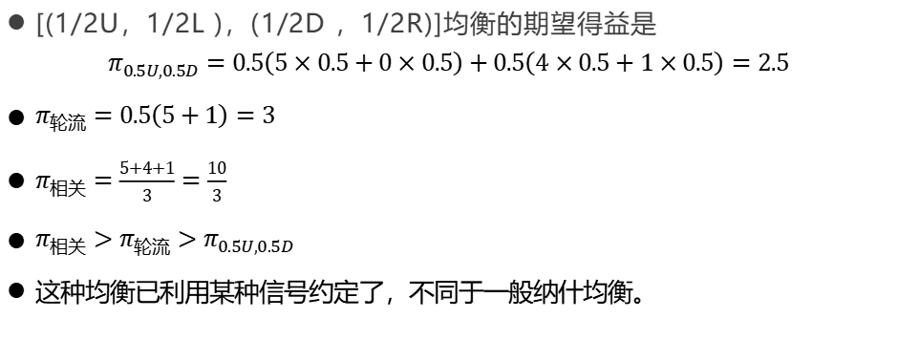
多重纳什均衡博弈的分析：相关均衡
[(1/2U，1/2L )，(1/2D ，1/2R)]均衡的期望得益是
$$π_{0.5U,0.5D}=0.5\left(5×0.5+0×0.5\right)+0.5\left(4×0.5+1×0.5\right)=2.5$$
$π_{轮流}=0.5\left(5+1\right)=3$
$π_{相关}=\frac{5+4+1}{3}=\frac{10}{3}$
$π_{相关}>π_{轮流}>π_{0.5U,0.5D}$
这种均衡已利用某种信号约定了，不同于一般纳什均衡。

Slide 137
多重纳什均衡博弈的分析：相关均衡
方案2策略机制的重要性质：
  保证U和R不会同时出现，即排除了(U,R)；
  保证(U,L)、(D,L)和(D,R)各以1/3的概率出现，从而使两博弈方的期望得益达到3+1/3；
  上述策略组合是一个纳什均衡；
  上述相关装置并不影响双方在各种策略组合下的得益，因此并不影响原来的均衡。即如果一个博弈方忽视信号，另一个博弈方也可以忽视信号，并不影响各博弈方原来可能实现的利益。

Slide 138
多重纳什均衡博弈的分析：防共谋均衡
如果一个博弈的某个策略组合满足下列要求：
  没有任何单个博弈方的“串通”会改变博弈的结果，即单独改变策略无利可图；
  给定选择偏离的博弈方有再次偏离的自由时，没有任何两个博弈方的串通会改变博弈的结果；
  依此类推，直到所有博弈方都参加的串通也不会改变博弈的结果。
称为“防共谋均衡”。

Slide 139
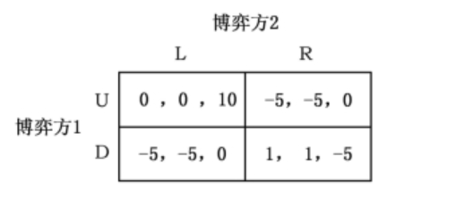
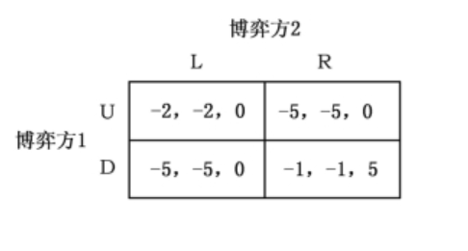
多重纳什均衡博弈的分析：防共谋均衡
多人博弈中的共谋问题
本博弈的纯策略纳什均衡：（U，L，A）、（D，R，B）
前者帕累托优于后者。博弈的结果会是什么呢？
博弈方3——A
博弈方3——B
（U，L，A）有共谋问题：博弈方1和2同时偏离
（D，R，B）是防共谋均衡

Slide 140
THANKS

